Slide 1
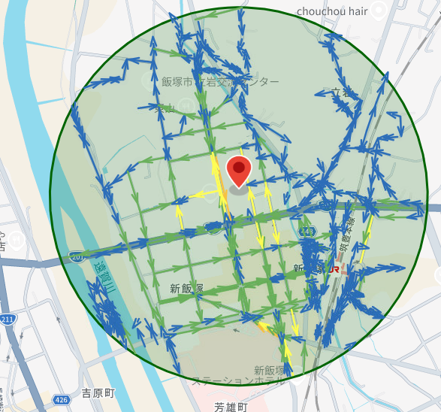
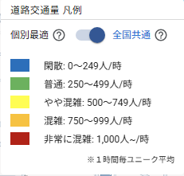
飯塚市役所本庁舎周辺において 令和7年6月1日から6月30日までの
一カ月における、12時から13時までの平均歩行者通行量の推計
※本件は実測値ではなく、あくまで推計値ですので、傾向把握を目的にご利用ください
飯塚市役所
本庁舎
データ提供元：株式会社データワイズ

